Slide 1
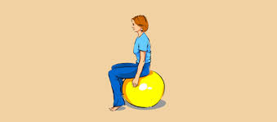
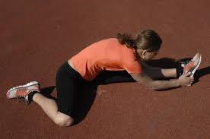
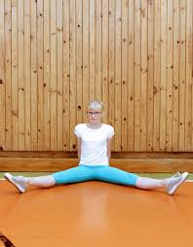
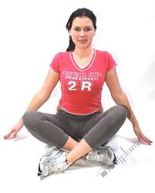
SEDY
polohy celého těla, jejichž hlavním znakem je spočinutí na základně hýžděmi nebo hýždí a většinou i nohama nebo jejich částmi

Slide 2
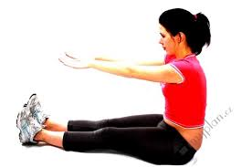
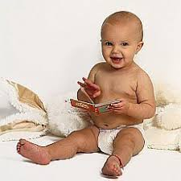
Rozdělení sedů
Podle vzájemné polohy nohou
Snožné – nohy jsou u sebe a dotýkají se základny
Sed, předpažit
Roznožné – nohy jsou od sebe
oddáleny a dotýkají
se základny
Sed roznožný, pokrčit předpažmo

Slide 3
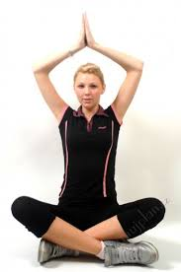
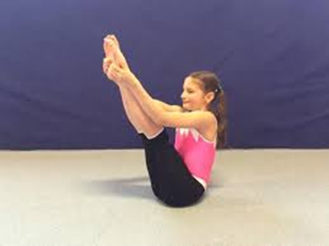
Rozdělení sedů
Podle vzájemné polohy nohou
Skřižné – nohy jsou zkříženy a aspoň jedna se dotýká základny
turecký sed, pokrčit vzpažmo, dlaně spojit
Tzv. volné sedy – nohy se nedotýkají základny, jejich polohy se popisují pomocí názvosloví pohybů a poloh nohou
sed, přednožit povýš, rukama chytit chodidla

Slide 4
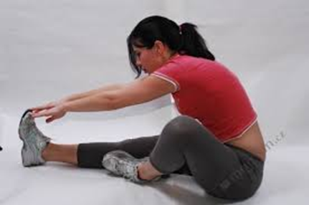
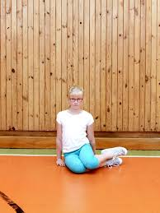
Rozdělení sedů
Podle vzájemné polohy nohou
Nožné – jedna noha je skrčena nebo pokrčena, druhá napjatá, nohy se dotýkají základny alespoň částí.
Odbočné – skrčené nebo pokrčené nohy směřují na opačnou stranu než zatížená hýždě a dotýkají se základny alespoň částí.

Slide 5
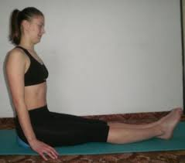
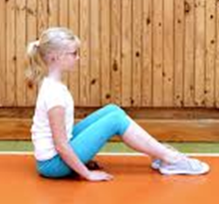
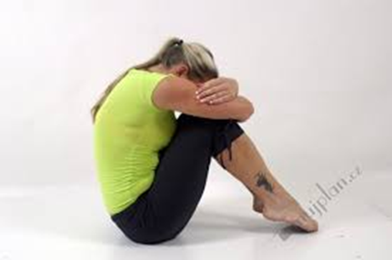
        Rozdělení sedů
        Podle úhlu v kolenním kloubu
Sedy – nohy jsou napjaty
Sedy pokrčmo – nohy jsou pokrčeny,
úhel v podkolení > 90⁰
Sedy skrčmo – nohy jsou skrčeny,
úhel v podkolení ˂ 90⁰

Slide 6
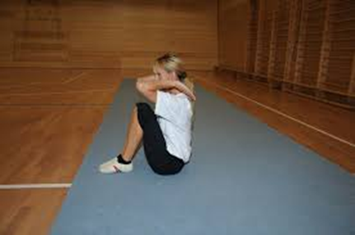
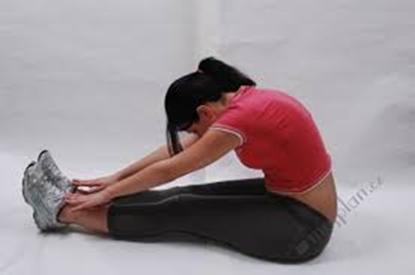
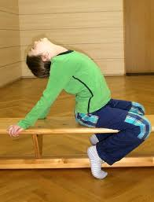
Rozdělení sedů
Podle polohy páteře
Zpříma (nejobvyklejší způsob)
Ohnutě (záda
jsou „vyhrbena“)
Prohnutě (hrudník je protlačen vpřed)

Slide 7
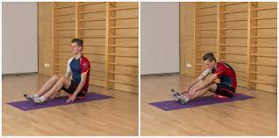
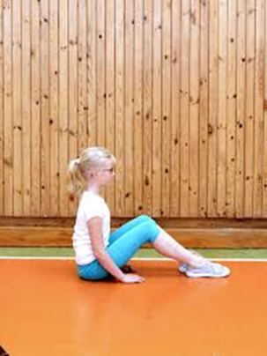


SEDY
Příklad popisu sedů snožných
(nohy napjaty) (zpříma)
Sed pokrčmo ohnutě
skrčmo prohnutě

Slide 8
SEDY
Příklad popisu sedů roznožných
(nohy napjaty) (zpříma)
Sed roznožný pokrčmo ohnutě
úzký/široký skrčmo prohnutě

Slide 9
SEDY
Příklad popisu sedů skřižných
(nohy napjaty) (zpříma)
levou přes
Sed skřižný pokrčmo ohnutě
pravou přes
skrčmo prohnutě

Slide 10
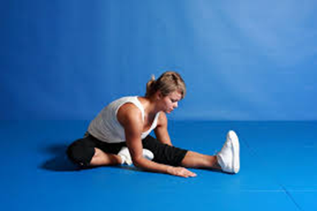
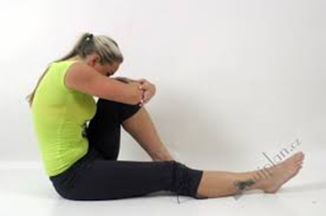
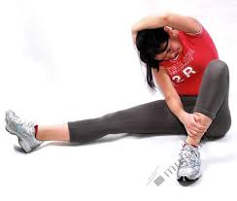
SEDY
Příklad popisu sedů nožných
pokrčmo (zpříma)
přednožný P/L skrčmo
Sed ohnutě
únožný P/L pokrčmo
skrčmo prohnutě

Slide 11
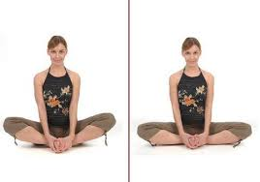

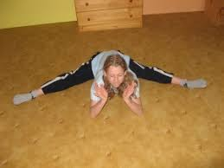
ZNAČKOVÉ NÁZVY
Motýlek, překážkový sed, placka, turecký sed…

